Slide 1
3.3 集成电路
主讲：马蔚

Slide 2



知识图谱
采
集
传
输
变
换
存
储
处
理
利
用
认
知
2.1 时域和频域
2.2 模拟和数字
2.3 编码和调制
2.4 场与波
2 信号与数据
1 信息与信息技术概述
场与波
信 号
数 据
信 息
器
件
处
理
器
网
络
5 互联与计算
3 电子器件与电路
5.1 通信与网络
5.2 感知与计算
4 逻辑与数字系统
3.1 电路模型和基本定律
3.2 晶体管
3.3 集成电路
4.1 数字逻辑和电路
4.2 时序逻辑和有限状态机
4.3 计算机和微处理器
4.4 嵌入式系统和EDA技术
6 专业与课程导引
7 课程总结

Slide 3
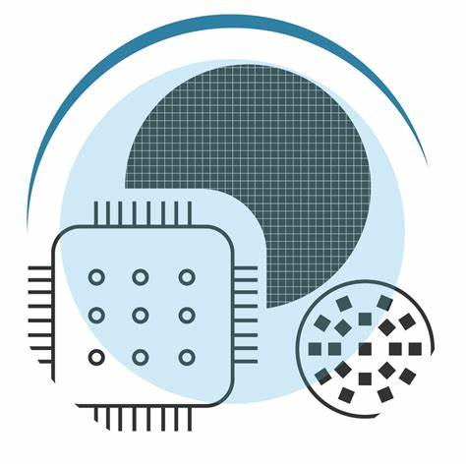
内容提要
集成电路
集成电路分类
集成电路制造
摩尔定律
集成运算放大器
电路模型和特性
基本运算电路

Slide 4
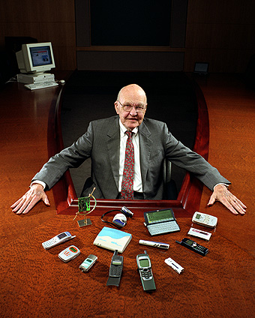
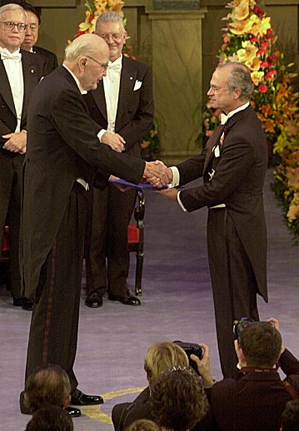
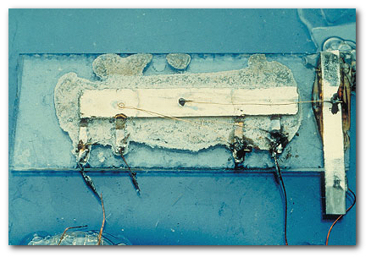
集成电路的发明
Jack Kilby
Nov 08, 1923—Jun 20, 2005
1958年9月12日，美国德州仪器公司的青年工程师杰克 · 基尔比（Jack Kilby），成功地将包括锗晶体管在内的五个元器件集成在一起，基于锗材料制作了一个叫做相移振荡器的简易集成电路。
2000年，集成电路问世42年以后，基尔比获诺贝尔物理学奖。

Slide 5
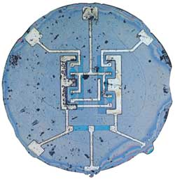
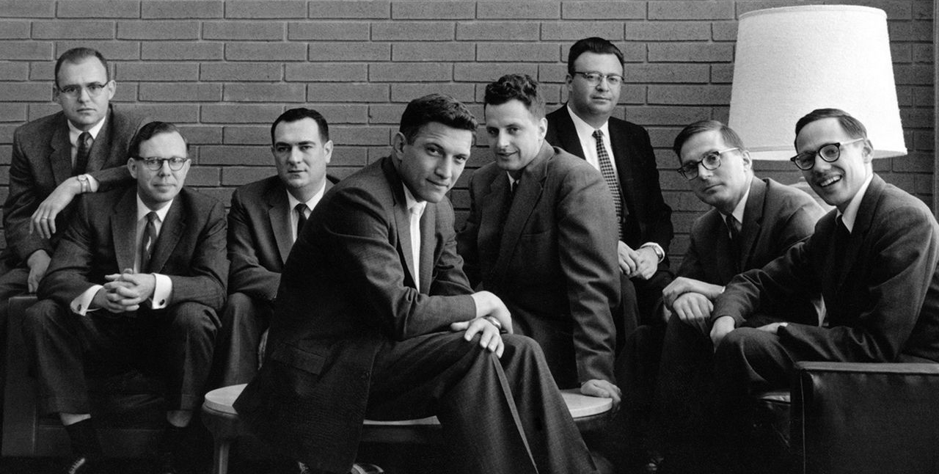
硅平面集成电路工艺
Robert Noyce
Dec 12, 1927—Jun 03, 1990
1959年7月，美国仙童半导体公司（Fairchild）的罗伯特 · 诺伊斯，研究出一种利用二氧化硅屏蔽的扩散技术和PN结隔离技术，基于硅平面工艺发明了世界上第一块硅集成电路。
诺伊斯还共同创办了两家硅谷最伟大的公司：一个是曾经有半导体行业“黄埔军校”之称的-仙童公司，一个是当今世界上最大设计和生产半导体的科技巨擎英特尔公司。

Slide 6
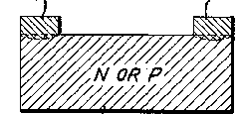
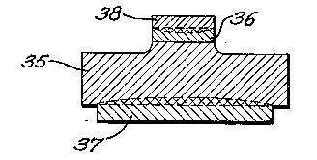
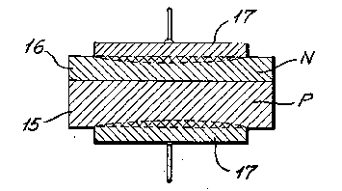
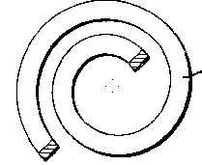
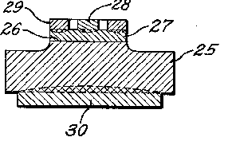
集成电路的优势
体积小、重量轻、功耗低。一小块集成电路上可以集成大量的元器件，是一个独立的功能完善的电子系统。
可以集成大量元器件，并可以批量生产，其成本大大降低。
元器件集成在一块芯片上，因此焊接点大大减少，电路可靠性大大提高。
Diode
Resistor
Capacitor
Inductor
Transistor

Slide 7
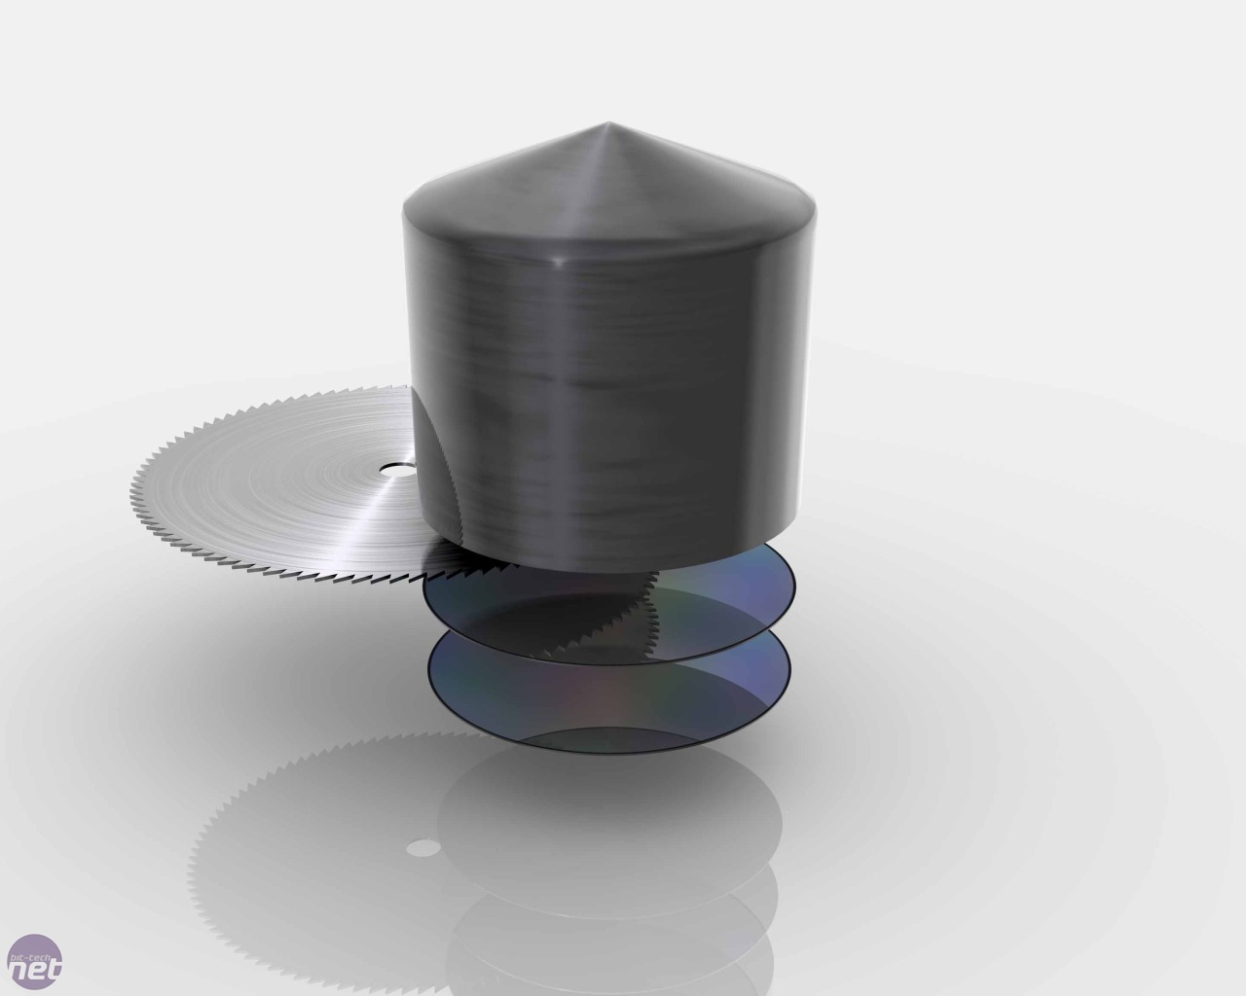
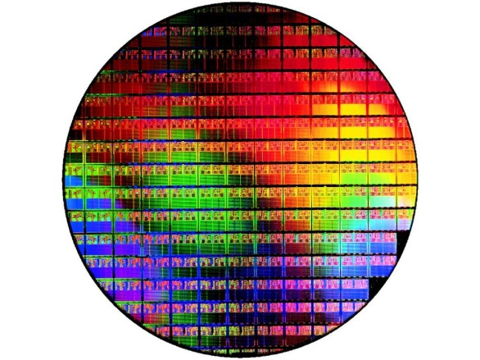
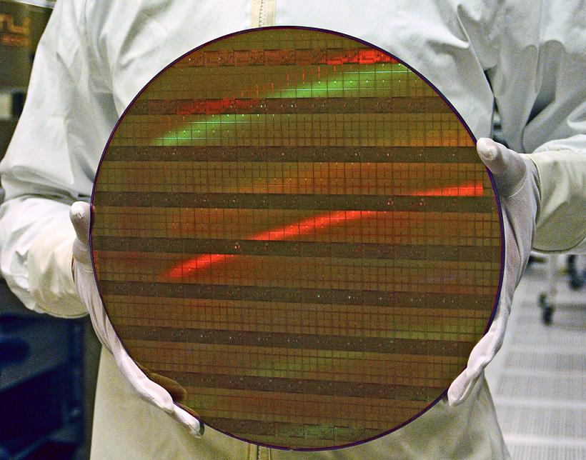
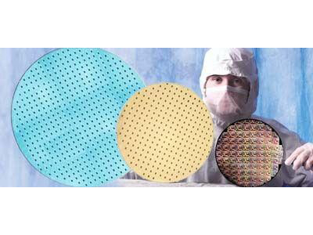
硅圆片
450mm
300mm
200mm
150mm
100mm
90nm 200mm晶圆片
1975 1980 1990 2001 2017
45nm 300mm晶圆片
450mm(18英寸)、 300mm(12英寸)、 200mm(8英寸) 晶圆片

Slide 8
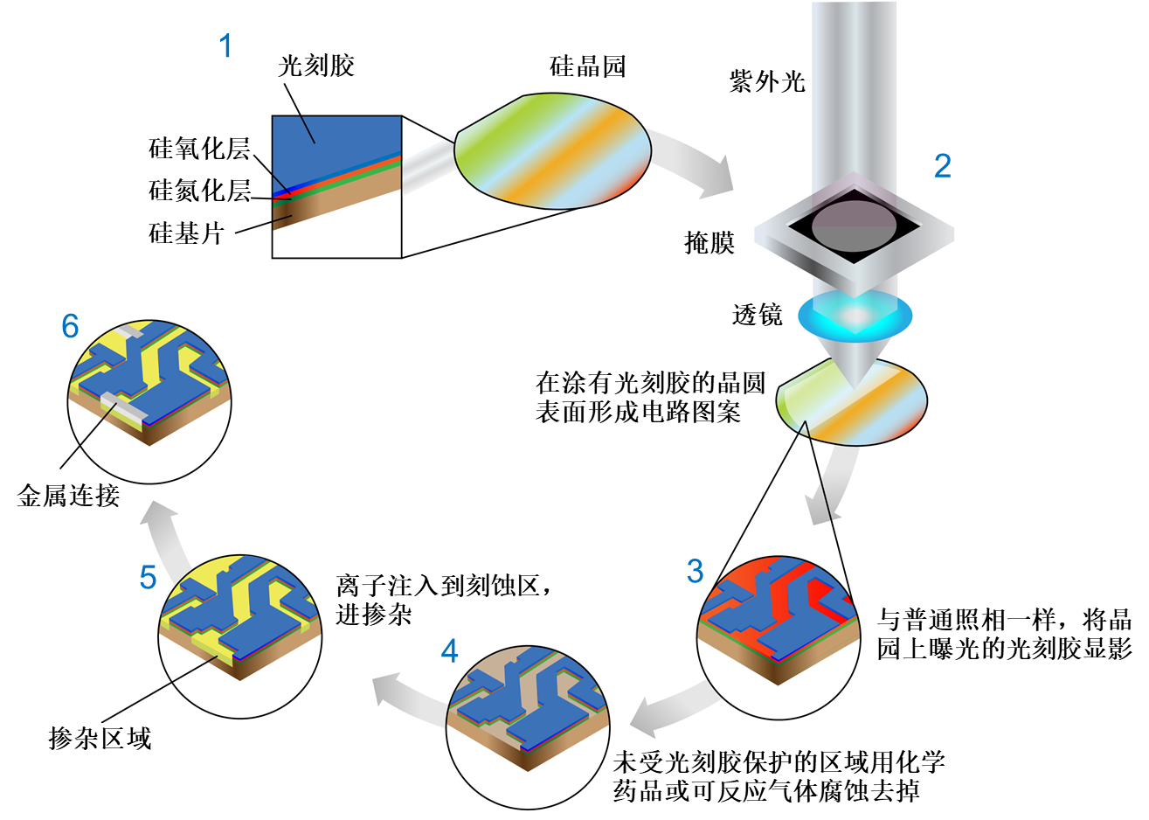
制造工艺

Slide 9
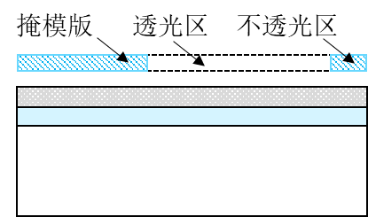
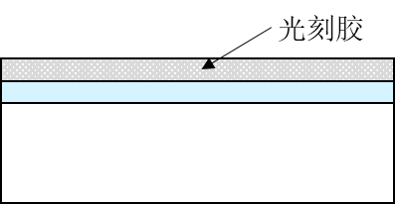
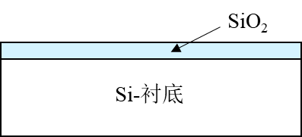
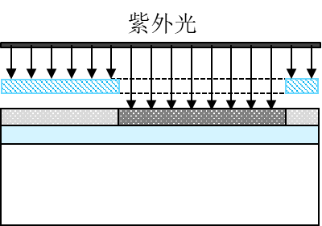
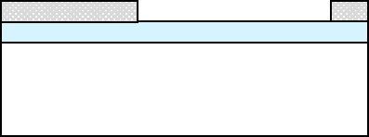
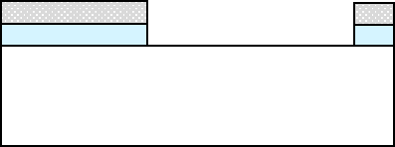
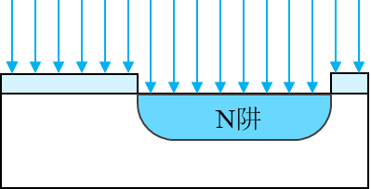
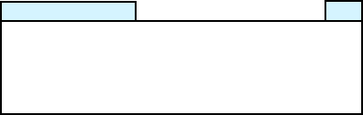
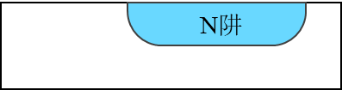
制造工艺
生长一层SiO₂
涂胶
掩模对准
曝光
显影、坚膜
刻蚀图形
去胶
掺杂（高温扩散或离子注入）
去除氧化膜

Slide 10
MOS场效应
CMOS 是 Complementary Metal Oxide Semiconductor（互补金属氧化物半导体）的缩写。
CMOS 技术是指制造大规模集成电路芯片用的一种技术。
CMOS 集成电路是指基于 CMOS 技术制造的集成电路
MOSFET金属氧化物半导体场效应晶体管是 CMOS集成电路基础
MOS晶体管工作的基础是场效应原理
Notes:
10

Slide 11
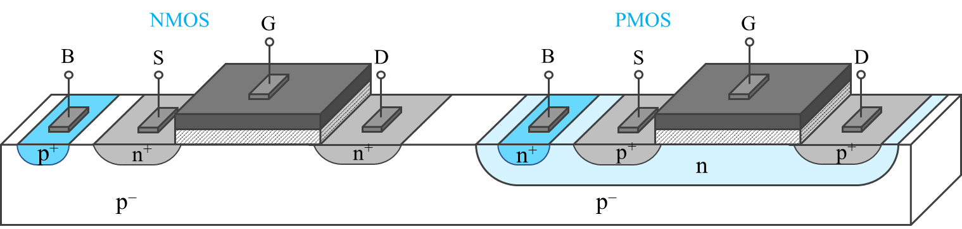
N阱CMOS工艺
根据NMOS与PMOS这两类晶体管的结构，NMOS晶体管适合基于P型的衬底材料加工，而PMOS晶体管适合基于N型的衬底材料加工。
CMOS工艺可以将NMOS晶体管和PMOS晶体管同时制作在同一衬底上，是现代制造大规模集成电路芯片的主流技术。

Slide 12
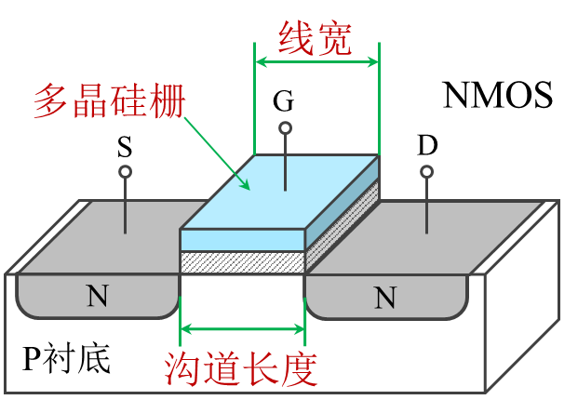
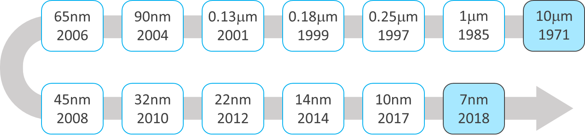
特征尺寸
特征尺寸定义为器件中指半导体器件中的最小尺寸。
在CMOS工艺中，特征尺寸典型代表为“栅”的宽度，也即MOS器件的沟道长度。
5nm
2020
3nm
2022

Slide 13
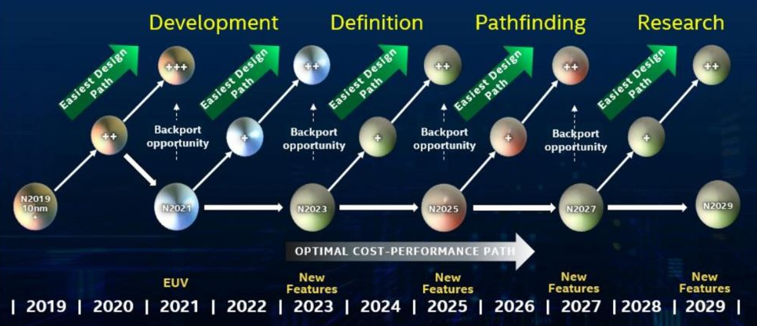
英特尔未来10年制程节点路线图（May 2019）
10
7
5
3
2
1.4
如果1.4nm得以实现，就意味着半导体线路将会只有12个硅原子连接起来的宽度那么“薄”。

Slide 14
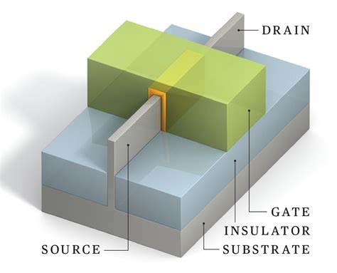
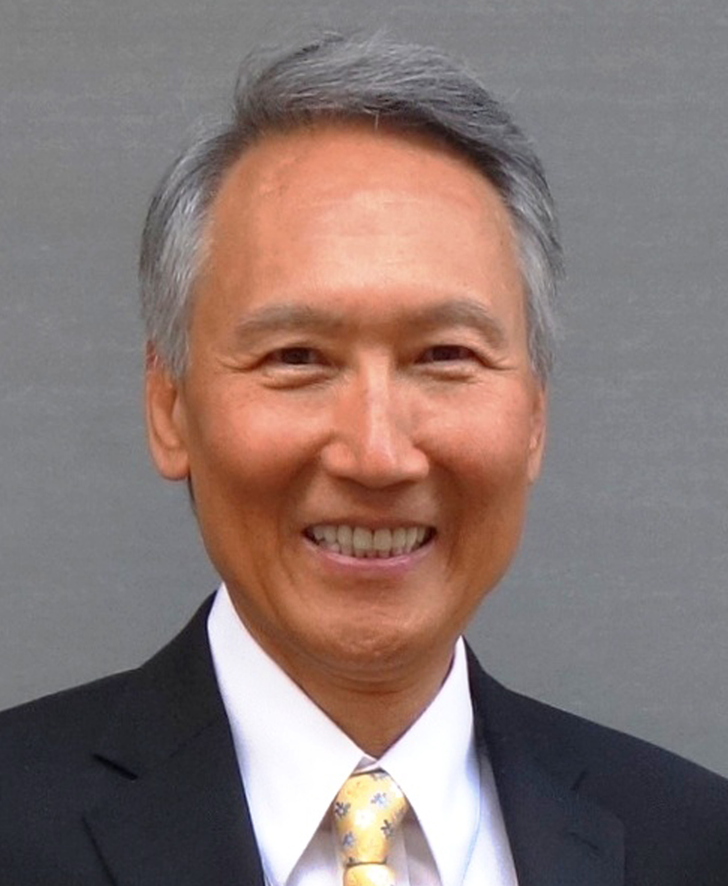
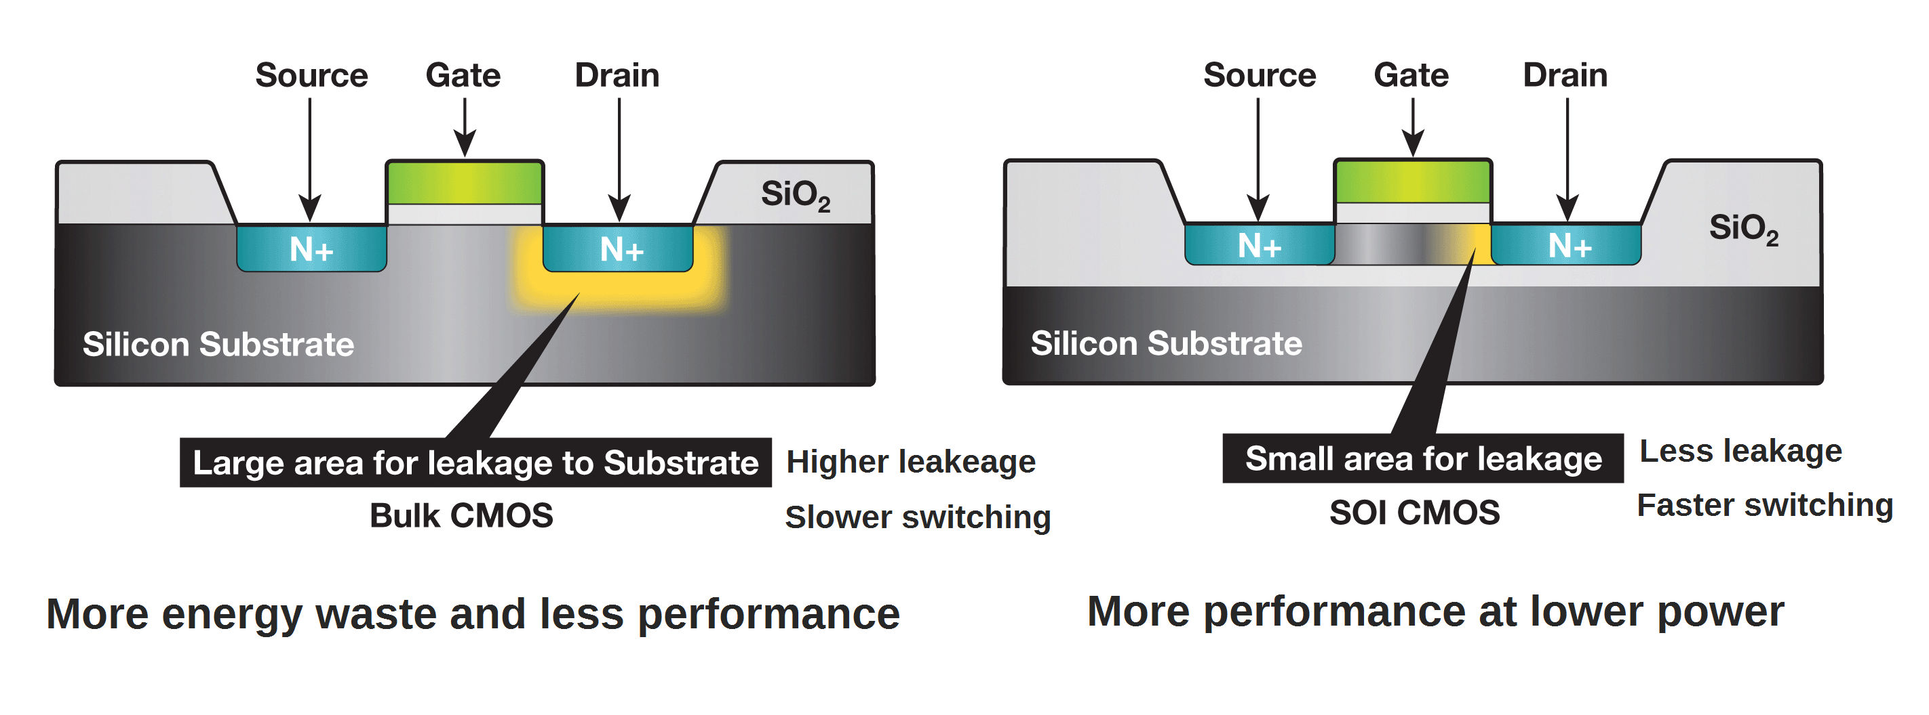
FinFET 和 FD-SOI
胡正明 (Chenming Hu)
1947年7月出生于北京
1999 年发明了在国际上极受注目的鳍式场效应管（FinFET）和超薄绝缘层上硅体技术（FD-SOI）等多种新结构器件。这两个器件结构都集中在解决器件的漏电问题，均被工业界实现。
2011 年 5 月英特尔宣布使用 FinFET 技术，台积电、三星、苹果也都陆续采用。英特尔称 FinFET 的发明是 50 多年来半导体技术中最根本的转变。

Slide 15
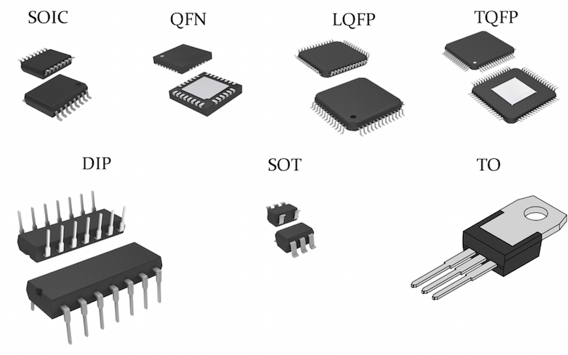
IC封装

Slide 16
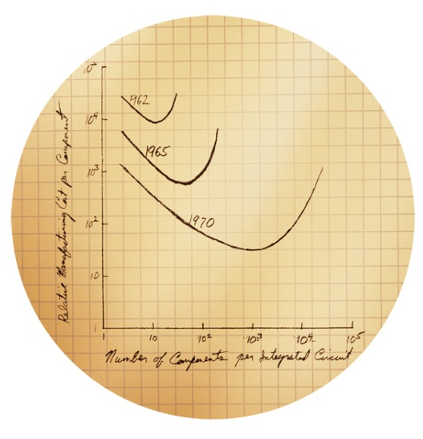
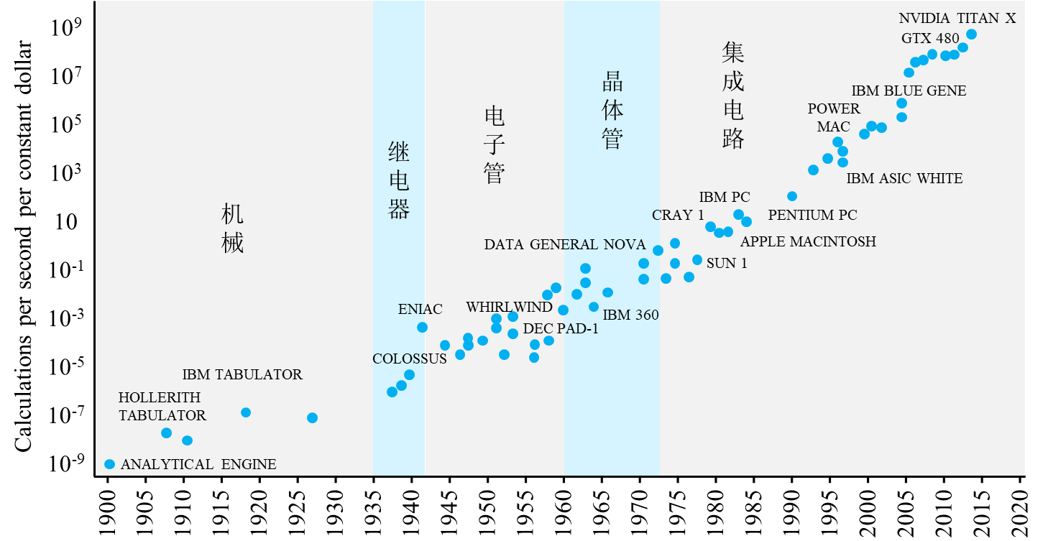
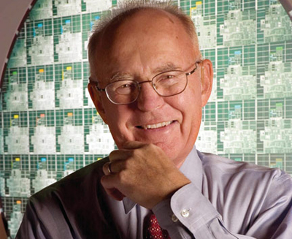
摩尔定律
Gordon Moore
Jan 03, 1929—
由Intel创始人之一——戈登 · 摩尔于1965年提出。

Slide 17
换一个角度看摩尔定律
摩尔定律和全球GDP具有相同的指数级增长形态
1940-50年代开始加速上升，正是电子信息技术带来的第三次工业革命的兴起
摩尔定律已成为现代经济快速发展的支撑和推动力

Slide 18
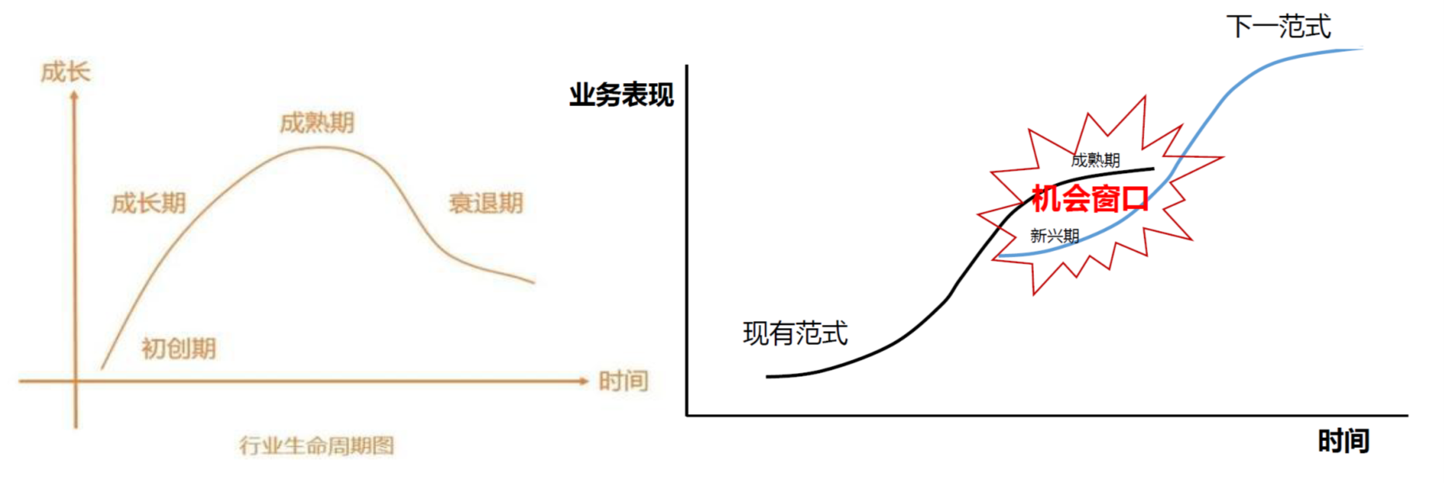
成长范式与范式转变
抓住范式转变期的“机会窗口”实现超越追赶
在多数人在追逐当前范式内的渐进式创新的时候，卓越者能预见并大胆地及早进入下一个范式

Slide 19
重大机会窗口
第一个世界制造中心：英国
1760—1830年工业革命时期，占全世界比重从1.9%、9.5%，19.9%
2%的人口控制了全世界50%的制成品贸易
第二个世界制造中心：美国
1860年美国制成品成为 全球第四位，1894年开始保持全球第一位
1913年，美国工业生产量相当于欧洲总和，占全世界1/3以上
第三个世界制造中心：日本
1950~1979年，仅用30 年实现了经济高速增长
钢铁、汽车、半导体、家用电器、机械设备等竞争力强

Slide 20
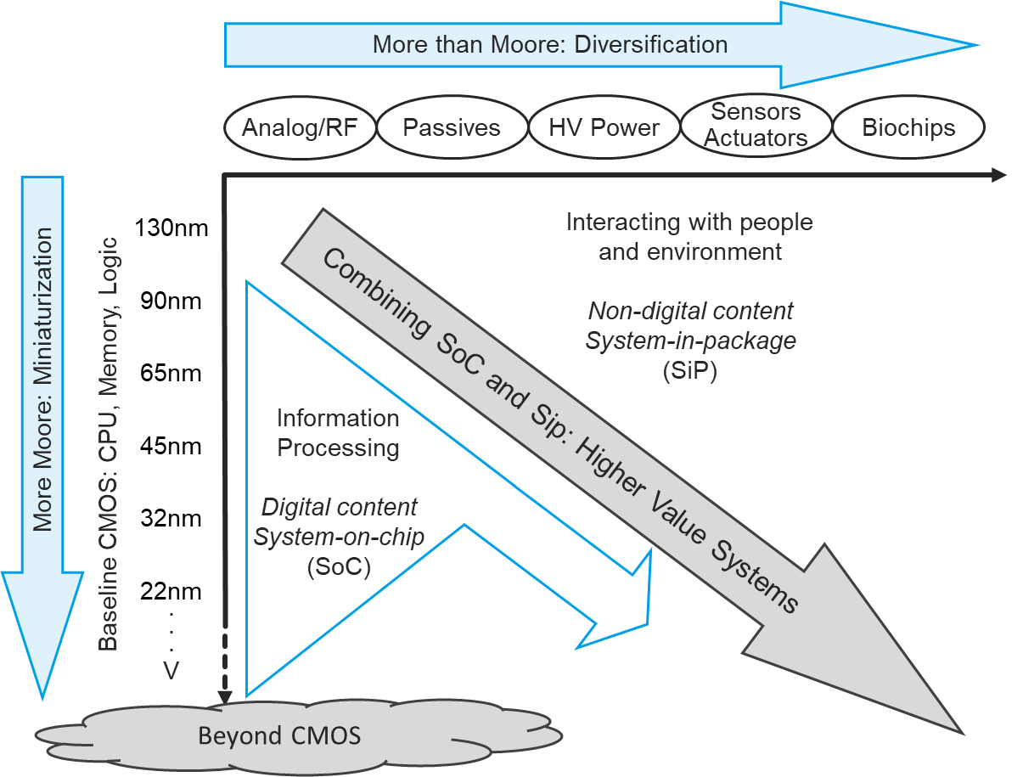
技术发展

Slide 21
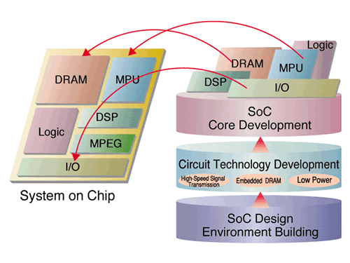
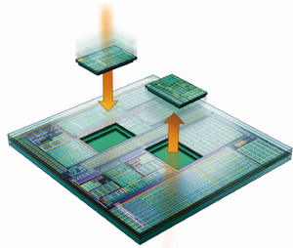
SoC (System on Chip)，片上系统
集成电路 ( IC ) 向集成系统 ( IS ) 转变
半导体工艺技术的系统集成；软件系统和硬件系统的集成
优势：降低耗电量，减少体积，增加系统功能，提高速度，节省成本

Slide 22
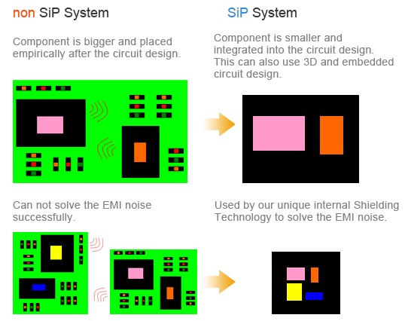
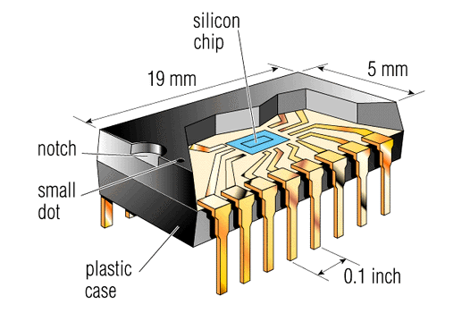
SiP (System in Package)，系统级封装
与SoC互补
混合集成
设计灵活
周期短
成本低

Slide 23
内容提要
集成电路
集成电路分类
集成电路制造
摩尔定律
集成运算放大器
电路模型和特性
基本运算电路

Slide 24
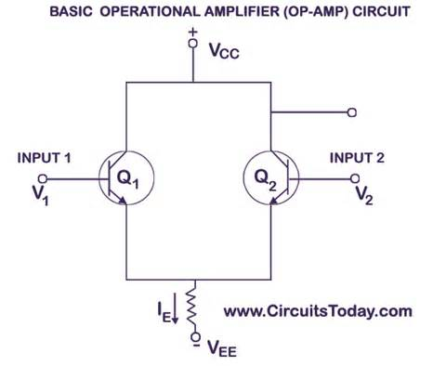
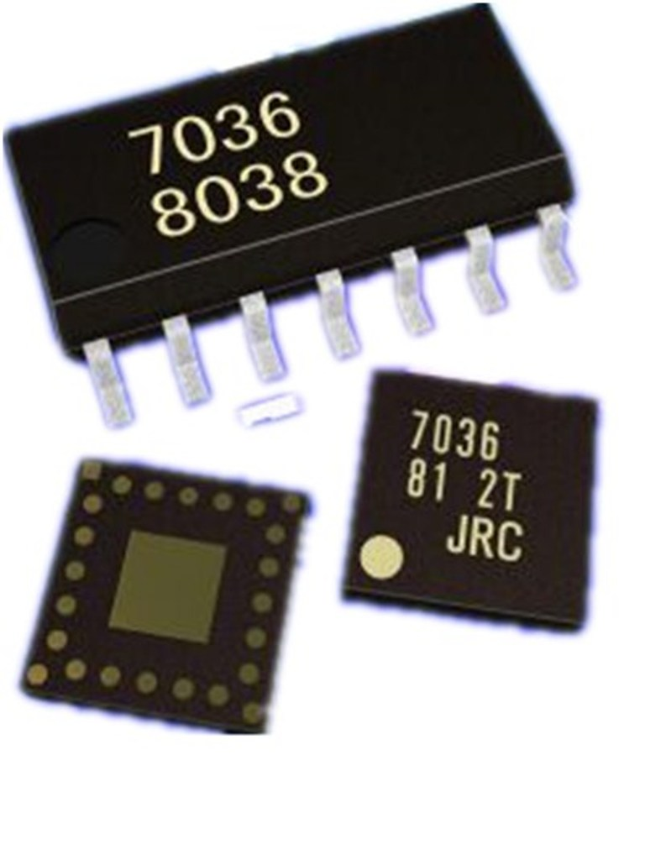
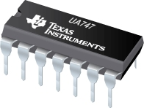
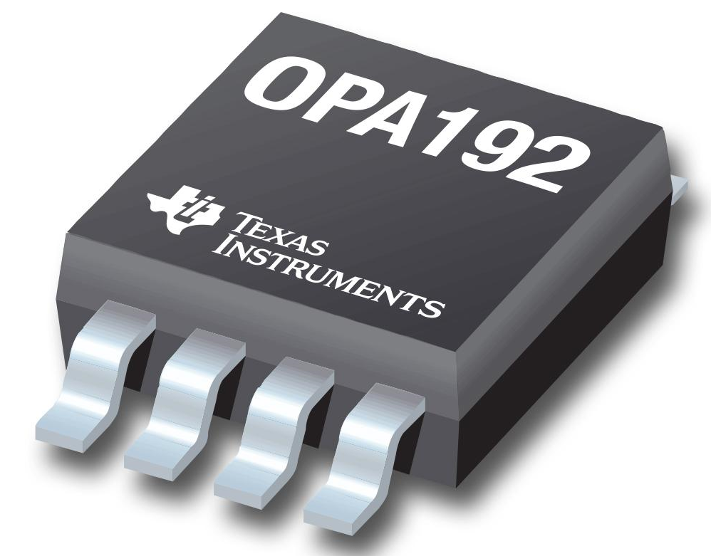
运算放大器—电路的“万金油模块”
单独作为模拟电路的一个模块，得到广泛应用
又是更复杂模拟电路模块的核心 (如在模/数转换器与数/模转换器中)

Slide 25
集成运放：内部组成单元

Slide 26
集成运放：内部组成单元

Slide 27
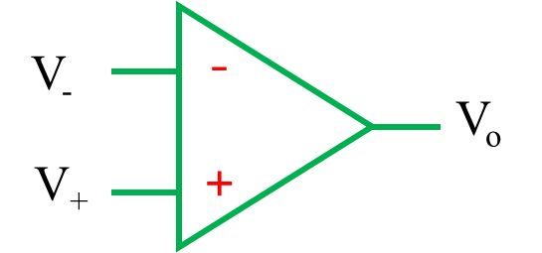
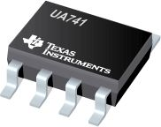
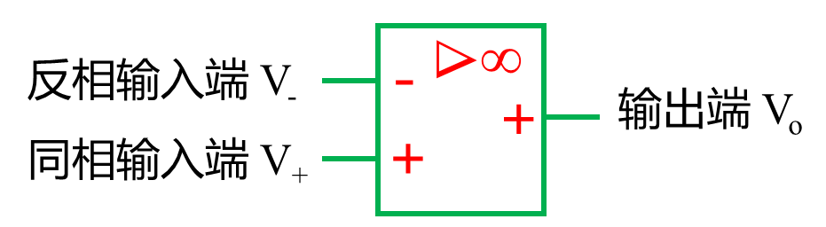
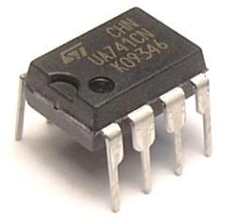
集成运算放大器符号
μA741(顶视图)
国内外常用际符号：
国家标准符号：

Slide 28
电压型运算放大器电路模型
约束条件：
A_{vo}：开环增益
r_{i}：输入电阻
r_{o}：输出电阻

Slide 29


电压传输特性
实际情况
理想情况
A_{vo}越大，运放的线性范围越小，必须在输出与输入之间加负反馈才能使其扩大输入信号的线性范围。

Slide 30


负反馈过程
接反馈网络后输出电阻为原运放开环输出电阻与反馈网络引入的电阻并联，故总的闭环输出电阻运放开环输出电阻更小。
接反馈网络后输入电阻为原运放开环输入电阻与反馈网络引入的电阻串联，故总的闭环输入电阻比运放开环输入电阻更大。

Slide 31

理想运算放大器
由于运放的开环放大倍数很大，输入电阻高，输出电阻小，在分析时常将其理想化，称其为理想运放。
理想运放的条件
运放工作在线性区的特点
虚短
虚断
放大倍数与负载无关。分析多个运放级联组合的线性电路时可以分别对每个运放进行。

Slide 32
同相放大电路
负反馈引到反相输入端，信号从同相端输入。从输出端取样电压反馈到输入端，电压反馈。
反馈电压与输入电压串联，电压串联反馈。反馈电压与输入电压极性相反，电压串联负反馈。

Slide 33
近似计算
由于运放的开环放大倍数很大，输入电阻高，输出电阻小，分析时常将其理想化。
电压增益：
(虚短)
(虚断)
虚短
虚断
其输入/输出关系，仅仅取决于反馈网络。

Slide 34
电压跟随器
输出电压全部引到反相输入端，信号从同相端输入，是同相比例运算放大器之特例。
输入电阻为无穷大，输出电阻为零，用作阻抗变换或缓冲器。
电压跟随器的接入不会影响信号源的工作电压。
跟随器输出端电压与负载大小基本无关。
电压增益：

Slide 35
反相放大电路
负反馈引到反相输入端，信号从反相端输入。
输出电压与输入电压反相，故输出到输入的反馈是负反馈。
反馈电压与原输入电压并联，故是电压并联负反馈。
平衡电阻，使输入端对地静态电阻相等，保证静态时输入级的对称性，有时取消。 R_{B} =R₁ // R₂ 。
由于并联负反馈作用，输入电阻减小！
理想运算放大器的输出电阻为零，电压并联负反馈，相当于在输出端又并联一个电阻，使放大器的输出电阻更小。

Slide 36

近似计算
电压增益：
(虚断)
(虚短)
输入电阻：
输入电阻被严重拉低！
负号表示反相

Slide 37
例：求A_{v}？
对节点M，有：
对节点N，有
R₄ 起削弱负反馈作用，电压放大倍数提高！避免用过大的反馈电阻。

Slide 38
例：求电路的电压放大倍数A_{vf}
节点k:
节点N:
虚短:
可得:

Slide 39
减法运算电路
反、同相输入相结合的放大电路。

Slide 40
加法运算电路
反相加法器
R₁=R₂=R₃
真加法器（反相）
加权加法器
加法 ⋅ 放大器
R₁= R₂ ≠ R₃

Slide 41

多输入加法放大器

Slide 42
例：设计一加减运算电路，使 V_{o}=2V_{i1}+5V_{i2}-10V_{i3}
如果选 R_{f1}= R_{f2} =100K，且 R₄= 100K
则：R₁= 50K R₂= 20K R₅= 10K
平衡电阻 R₃= R₁// R₂// R_{f1}= 12.5K R₆= R₄// R₅// R_{f2}= 8.3K

Slide 43
积分运算电路
主要应用：
在电子开关中用于延迟；
波形变换。例：将方波变为三角波；
A/D转换中，将电压量变为时间量；
移相、滤波或自动控制部件。
输入方波，
输出是三角波

Slide 44
微分运算电路
主要应用：
用于求某物理量的变化率的地方；
波形变换。例：将三角波→方波；
移相、滤波或自动控制部件。
输入电压变化不能太大，否则运放易饱和甚至被损坏。
输入方波，
输出是尖顶波

Slide 45
理想运放的“虚短”“虚断”
有负反馈时，运放同时具有虚短和虚断的特性；无负反馈（开环或正反馈）时，运放只具备虚断特性，而不具备虚短特性。
所谓虚短的真正含义是：
运放的输入电压远小于其构成的应用电路的输入电压，亦即信号源提供的电压几乎全部落在外围元件上，以至于前者相对于后者可忽略不计。
所谓虚断的真正含义是：
运放输入端的电流远小于与之相连的外电路中的电流，以至于前者相对于后者可忽略不计。
在工程实践中化繁为简的思路和方法

Slide 46

3.3 知识点

Slide 47


The End.

